Slide 1
深圳艾科特人脸消费系统方案

Slide 2
目录
1
公司简介
2
需求分析
3
系统组织结构
4
产品参数
5
软件功能介绍
6
机器功能介绍
7
售后服务

Slide 3
01
公司简介

Slide 4
01-1
公司简介
深圳艾科特智能技术有限公司是一家以智能一卡通读写设备为核心，集设计、研发、生产、销售、服务于一体的智能一卡通应用方案解决商。艾科特坚持以客户为中心，坚持员工是艾科特最大财富，坚持与客户和员工共同进步共同发展。在经营方法上，艾科特坚持以渠道客户为主，不与渠道客户挣利，坚定扶持渠道客户发展，目前已经与上千家渠道客户合作；艾科特在全国所有省份的500多个大中城市设有1300多家合作伙伴及服务机构，,建立了遍及全国的强大合作联盟阵营、渠道分销体系及技术支持服务体系，形成目前中国零售业强大的IT营销服务网络。截至2013年年底，艾科特软件的用户已达到20万多家，虽然获得一定程度的成绩；我们任然兢兢业业，坚持艰苦奋斗，为行业的发展做出自己的贡献。 艾科特硬件产品涉及二维码消费机、人脸指纹消费一体机、指纹IC消费一体机、手持消费机、台式壁挂消费机、云消费机、中文消费机、英文消费机、自助充值查询一体机、智能人行通道闸（三辊闸、翼闸、摆闸）、景区立式刷卡机、班车公交刷卡机、智能水控机等“一卡通”产品及条码扫描设备、智能手持POS机等。 艾科特软件产品涉及食堂消费系统、云消费系统、web消费系统、自助智能消费系统、餐饮消费系统、美食城消费系统、水控消费系统、智能通道收费系统、景区收费系统、游乐场收费系统、公交收费系统等“一卡通”系统及连锁餐饮零售服装母婴专卖会员美食广场等收银系统。 产品使用范围涉及企业工厂单位食堂、校园食堂、餐饮连锁、会员消费、俱乐部、舞蹈艺术培训机构、旅游景区、游乐园、美食城、档口市场、超市、送水站、美容院、商场、医院、公交车、停车场、加油站等各个领域。

Slide 5
01-2
公司成长印记
人脸一体消费机、微信公众号充值功能面世
公司成立
第二款蓝屏机、第一批彩屏机面世
2009
2014
2008
2010
2018
第一款蓝屏机面世
32位综合版、实时消费机、水控机面世

Slide 6
02
需求分析

Slide 7
02
需求分析
项目名称
安全和可靠是对智能化系统的基本要求，在系统设备选型、网络设计、软件设计等各个方面要充分考虑可靠性和稳定性。
工程的整体方案及各子系统方案将保证具有明显的先进特征。考虑到电子信息技术的迅速发展，本设计在技术上将适度超前，所采用的设备，产品和软件不仅成熟而且能代表当前行业领先的技术水平。以便该系统在尽可能长的时间内与社会发展相适应。
合理性和经济性
在保证先进性的同时，以提高工作效率，节省人力和各种资源为目标进行工程设计，充分考虑系统的实用和效益，争取获得最大的投资回报率。
本系统设计及其实施将按照国家和地方的有关标准进行。我们所选用的系统和软件将尽可能符合工业标准或主流模式。
可维护性是当今应用系统成功与否的重要因素，它包含两层含义：故障的易于排除，日常的管理操作简便。本方案设计将系统结构化和模块化，极易方便维护系统。
本方案设计即考虑今后发展的需要，系统的总体结构是结构化的，具有很好的兼容性和可扩充性，既可使不同厂商的设备产品综合在一个系统中（可跟相关负责人协调沟通），又可使系统能在日后得以方便地扩充，并扩展另外厂商的设备产品，充分保护了原有投资，具有较高的综合性能价格比。
人脸实时消费系统主要包括IC卡消费、微信扫码消费和人脸指纹消费等系统工程
产品选型
系统主要采用由深圳市艾科特智能技术有限公司提供的人脸指纹消费一体机，实时消费管理系统、实时一卡通消费机及相关周边智能产品。
实施目标
以人脸技术为核心，为用户提供一套“实用、方便、可靠、先进、经济、性能稳定”的智能人脸消费系统工程，就餐吃饭消费管理。
设计原则
可靠性、稳定性、先进性、合理性、经济性，标准化、易维护、可扩充
需求分析
餐饮消费管理：可实现不同的单价消费、定值消费、分时段定值消费与记次消费等功能，在保证账户的安全性前提下，可分别按部门、人员、窗口、时间段等来分析和统计消费数据导出财务报表，消费数据安全可靠，提高食堂餐饮管理效率。

Slide 8
03
系统组成结构

Slide 9
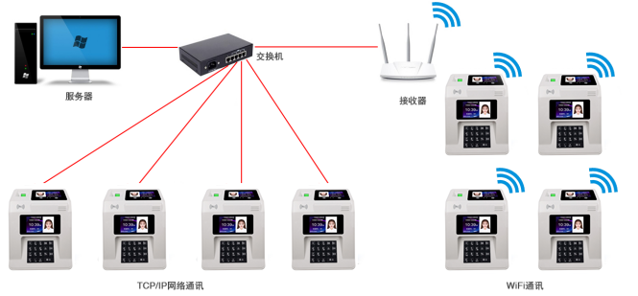
03-1
系统组成结构
数据库平台
采用微软公司的SQL Server2008及以上数据库
数据库平台的选型原则是：
所选数据库系统必须是基于ANSI SQL标准的关系型数据库管理系统(RDBMS)；
符合客户机/服务器（C/S）计算环境。
提供Internet/Intranet计算解决方案
通用配置（TCP，WiFi）
软件从体系结构分是客户端/服务器模式（C/S架构），通过它可以充分利用客户端和服务器两端硬件环境的优势，将任务合理分配到Client端和Server端来实现，降低了系统的通讯负担。
从内部组成上看，实时消费软件由以下2大模块组成：
中心数据库：储存消费系统所有的数据，由总服务器管理，各客户端（电脑PC）基于局域网原理可共享服务器数据库，客户端和服务器必须提供局域网环境下形成；
设备通讯配置：用于各控制主机与其所控制设备之间的通讯，我司选择TCP/IP网络通讯，或者可选择无线WiFi通讯方式，减少布线成本，提高通讯效率。

Slide 10
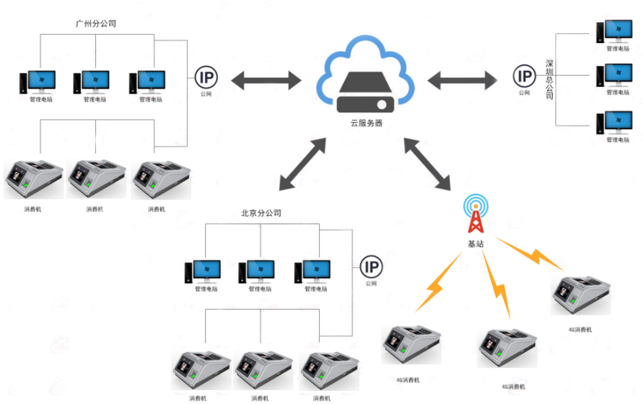
03-2
系统组成结构
数据库平台
采用微软公司的SQL Server2008及以上数据库
数据库平台的选型原则是：
所选数据库系统必须是基于ANSI SQL标准的关系型数据库管理系统(RDBMS)；
符合客户机/服务器（C/S）计算环境。
提供Internet/Intranet计算解决方案
4G通讯介绍（选配）
从内部组成上看，一卡通软件由以下2大模块组成： 中心数据库：储存一卡通系统所有的数据，由总服务器管理，各客户端（电脑PC）基于局域网原理可共享服务器数据库，客户端和服务器必须提供局域网环境下形成； 设备通讯配置：用于各控制主机与其所控制设备之间的通讯，我司选择4G全网通无线通讯方式，减少布线成本，提高通讯效率。 全网通也将是未来一卡通通讯方式的一大趋势。说起“全网通”，相信大家必然不会陌生，它已然成为了不少消费者喜闻乐见的一大手机卖点。或者说，产品是否支持“全网通”，现在大部分的手机都已经支持全网通了，我们一卡通刷卡机也在不断地更新和优化产品，以前的2G信号传输已然满足不了客户的需求（速度慢，只能机器往服务器发消费数据），现在全网通的消费机已经成为了左右部分用户购买无线消费机的关键点。既然是“全网通”，支持移动、联通、电信4G/3G/2G网络。从用户体验的角度出发，消费机的手机卡槽应该都支持三种网络制式，用户可以随便插卡才对（即“盲插”）

Slide 11
04
产品参数介绍

Slide 12
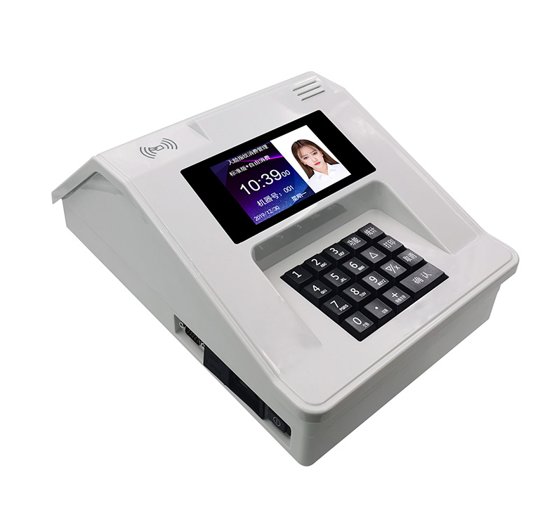
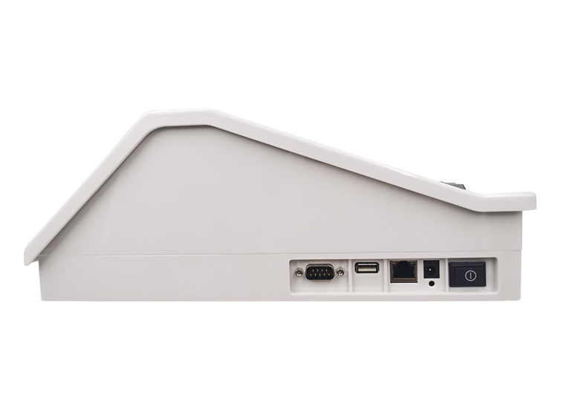
04-1
产品参数介绍
产品型号：ACT-2000
产品采用：防损坏、高稳定、高安全的设计
外壳采用：工程塑料
键盘输入：19键电脑键盘按键，T9输入法
显示采用：双TFT LCD, 4.3寸
尺 寸：320*220*130mm
语音播报：可报消费金额/谢谢/刷卡成功
通讯方式：TCP/IP、WiFi，可定制4G无线通讯
识别方式：人脸、指纹、刷卡、可定制二维码
消费方式：记账、计次、计费
卡类设置：多种消费等级卡
时段设置：4个消费时间段设置、可跨天
小票打印：可外接
用 户 数：2000
人脸容量：2000
指纹容量：10000
卡片容量：2000
记录容量：200000
管理员数量：5
卡片最大存储金额 ：9999999 元
单笔最大交易金额 ：999999 元
卡片类型：Mifare One S50卡
工作电压：12V2A
工作电压：DC7.4V
人脸识别间距：50-150cm
人脸识别本人认证率：>99%
人脸识别误识别率：< 0.0001%
最大联网台数：255 台（可扩展只1000台）

Slide 13
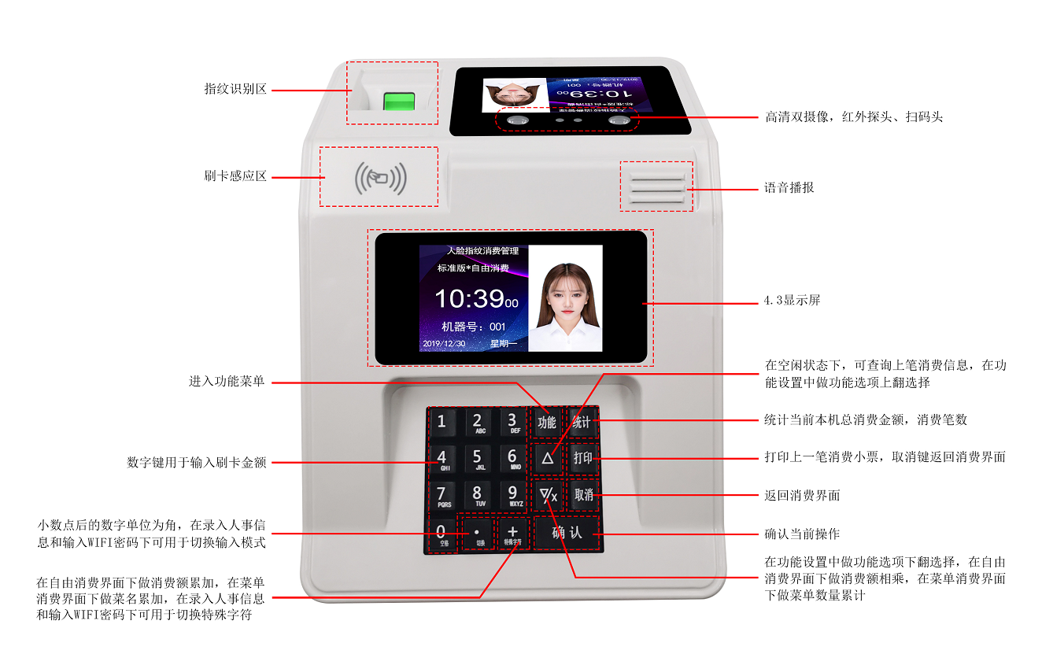
04-2
产品参数介绍

Slide 14
05
软件功能介绍

Slide 15
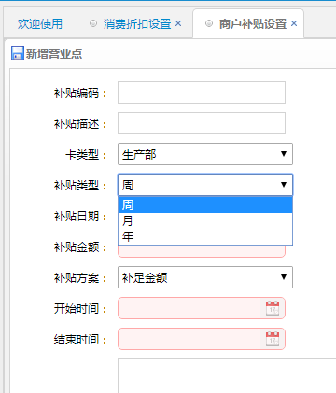
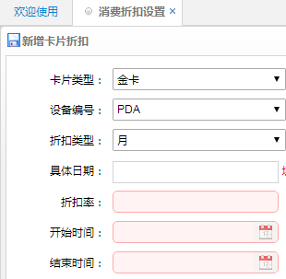
05-1
软件功能介绍
类别折扣设置
补贴功能
可以设定多个级别多种不同的折扣，每个级别可设置不同的折扣率，可选择按日期或者按星期打折；限制几次内的刷卡是可以带有折扣的超过后就不打折
可按类型补贴的方式，同时可选择该类型补贴是否月底清零，或者是否启用补贴，可设置任意日期发放补贴。

Slide 16
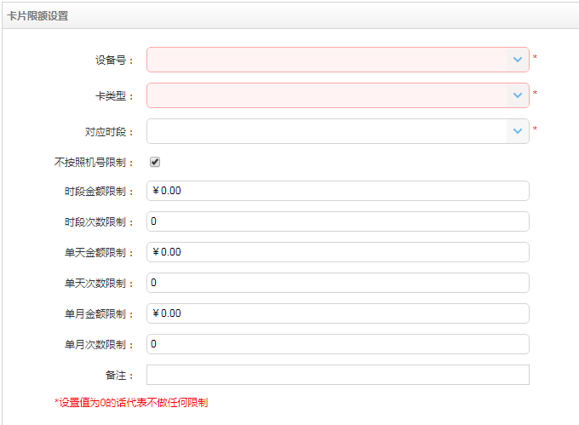
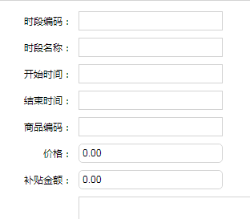
05-2
软件功能介绍
时段固定消费
时段限次限额
设定每个时间段机器自动切换固定的消费金额，如：设置一时段设置第一次消费5元第二次消费8元以后消费10元，那么这个级别的人在第一时段消费的时候第一次刷卡就是扣5元第二次刷卡扣8元第三次刷卡扣10元，第四次刷卡扣10元。
可以限定不同类型的消费次数和消费金额，可以设定某个时间段能只能消费1次，或2次等,如A员工早餐时间段只能消费1次或者多次，中餐时间段只能消费1次或者多次，晚餐时间段只能消费1次或者多次（一共有四个时间段可以设置）。

Slide 17
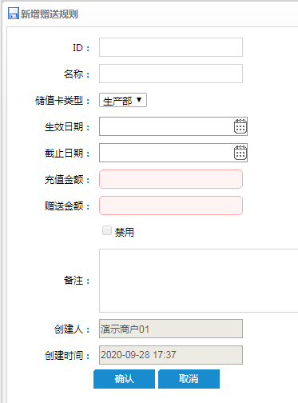
05-3
软件功能介绍
充值赠送功能
系统有充值赠送方式供用户选择，不同级别的客户可选择按充值金额，也可以按充值金额范围进行赠送。并且可以指定结束日期和随时禁用。

Slide 18
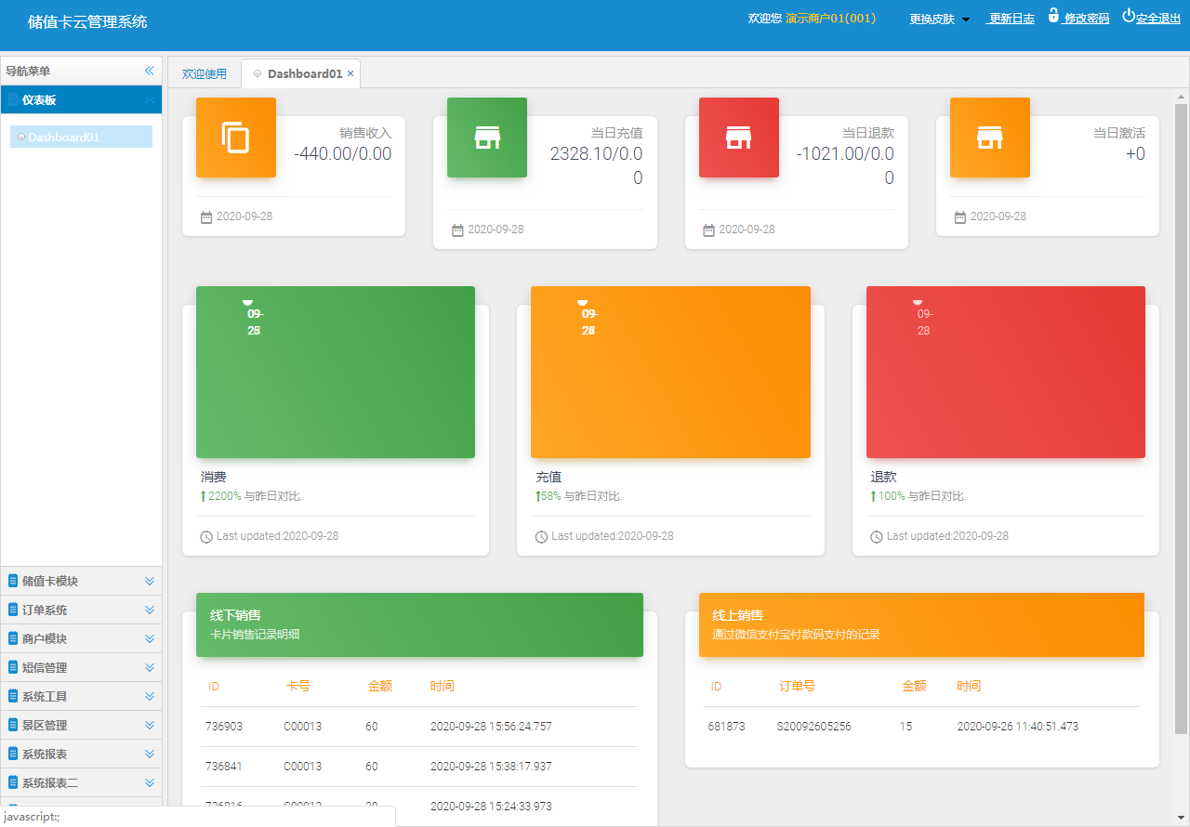
05-4
软件功能介绍
报表种类
（1）消费明细表：包括最全面，最浓缩的汇总表；
（2）帐户余额表：包括押金，现金余额，补贴本期余额，总金额；
（3）增减款明细表：包括操作机号，增减金额，增减余额，增减方式；
（4）今日增减款明细表：包括增减金额，增减余额，增减方式，增减类型，操作员；
（5）今日消费明细表：包括设备类型，消费金额，消费余额，消费方式，消费类型；
（6）今日增减款汇总表：增款包括现金交费，开户押金，换卡交费，加款机；减款包括现金提取，退还余额，退还押金；
（7）今日消费汇总表：用于消费分析，包括现金消费，补贴消费。统计对象：<1>按卡号统计 <2>按增减金额统计 <3>按部门统计 <4>按机号统计<5>按消费级别统计 <6>按日期统计。

Slide 19
06
机器功能介绍

Slide 20
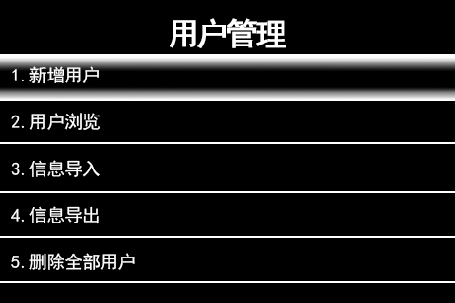
06-1
机器功能介绍
注册用户
信息查询
（1）新增用户：用于注册人脸信息；
（2）用户浏览：用于设置用户权限及删除用户；
（3）信息导入：通过U盘将注册好的用户信息导入 另外一台人脸机；
（4）信息导出：将注册好的用户信息导入U盘内；
（5）删除全部用户：清空人脸机内所有用户。
（1）登记信息：用于统计人脸机用户数量/面部数量/指纹数量等信息；
（2）设备信息：用于查询机器版本和人脸指纹算法版本。

Slide 21
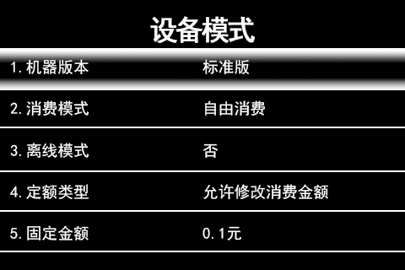
06-2
机器功能介绍
设备模式
（1）机器版本：分标准机/充值机/退款机/计次机4种版本；
（2）消费模式：分自由消费/定额消费/菜单消费3种消费模式；
<1>自由消费：可以输入随意金额按确认刷卡扣费，例如输入金额5元，按确认，刷卡自动扣费5元；输入金额6元，按确认，刷卡自动扣费6元。
<2>定额消费：在机器上设定一个固定消费金额，例如设定8元,开机后机器是显示8元，无需操作机器，每次刷卡自动扣费8元。
<3>菜单消费：机器设定成菜单消费模式后，可以通过软件下传不同的菜名，以按键号代表，例如下传的1号键是白菜金额10元，15号键是红烧肉，在机器上按1号键就显示白菜消费金额10元，刷卡即可。
（3）离线模式：当机器与软件端通讯失败，可以启用离线模式进行刷脸消费，注：此模式为记账消费，即机器只统计消费金额，不统计余额，若一直使用此模式，很有可能出现消费超支情况；
（4）定额类型：机器处于定额消费模式下，机器默认是不允许修改消费金额；可通过此功能设置是否允许修改消费金额，例如机器定额消费1元，某个客
户临时需要刷卡两元，操作员开启此功能即可在机器上临时调额，这笔金额消费完成之后，机器默认返回固定消费1元；
（5）固定金额：可自由设置固定消费金额，机器出厂默认固定消费1元，用户若要修改固定金额，即在此界面设置。

Slide 22
06-3
机器功能介绍
系统设置
挂式/解挂
（1）语音设置：可设置报消费金额/报谢谢/报刷卡成功三种消费语音类型；
（2）剩余金额：可设置是否开启剩余金额播报，例如开启播报剩余金额，用户在机器上消费3元，剩余5元，机器会自动播报‘‘本次消费3元，卡内剩余5元的语音’’
（3）时间设置：在机器上设置日期时间；
（4）恢复出厂设置：将机器恢复初始状态；
（5）固件升级：用于升级刷机使用，需要插U盘使用。
（1）挂失：在此界面输入账户预留的手机号码及密码即可挂失系统内的账户，注：若没有设置手机号码请在软件上挂失；
（2）解挂：在此界面输入账号预留的手机号码及密码即可解挂系统内的账户，注：若没有设置手机号码请在软件上解挂。

Slide 23
07
售后服务

Slide 24
11
售后服务
售后服务内容
我们将为贵公司提供终身维护，其中设备故障一个月包换，免费维护一年。售后服务内容如下：
(1)系统故障排查
我们根据用户系统所发生的具体故障和危险程度，采用二个等级的解决策略：
a、对于局部并且不危及系统运行的软故障，我方通过电话或传真指导现场用户处理；
b、对于不危及系统运行且用户无力解决的软故障，我方在得到用户同意的前提下，通过远程接入服务来诊断并解决问题；
(2)产品质保
产品名称动态人脸消费机
人脸指纹消费机及消费系统 免费保修12个月
所有设备质保期从本项目验收合格完成之日起计算
以上设备保修期满后，元器件的更换将只收取成本费用
(3)Internet技术支持
用户可以通过访问我公司的网站获得相关的技术文档，实用工具，并可以通过留言板提出相应的技术问题，我们将会及时给与回复。同时用户还可以参考其他案例的问题处理办法。
我们还提供技术支持邮箱，用户可以随时发送电子邮件到该邮箱，我公司有专人就用户提出的问题进行解答。

Slide 25
Thanks
谢谢观看

